Slide 1



Novas Funcionalidades

Slide 2
Novas Funcionalidades
Locação de Garagens
Automóveis
Motos
Bicicletas
Patinetes
Compra de Produtos Nestlé (v3)
Compra de Produtos HBStore (v4)

Slide 3




Tecnologias

Slide 4
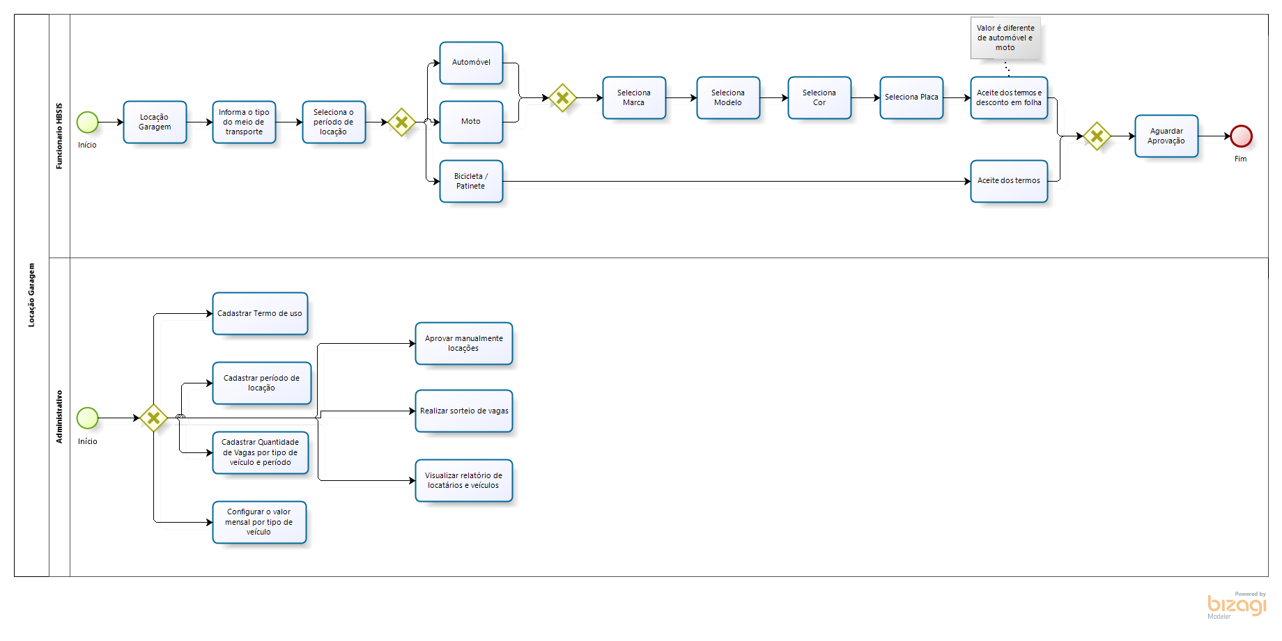
Processo

Slide 5

Título

